Slide 1

Chào mừng cô và các bạn đã đến với bài thuyết trình của tổ 3 chúng em.

Slide 2
Nội dung:Linh,Hoài,Dương My,Trang,Ngân Ngọc Hình ảnh:Minh, Thảo,Chu My. Power point:Bùi Thương, Phương Anh,Quỳnh Anh.
Nội dung:Linh,Hoài,Dương My,Trang,Ngọc,Ngân.
Hình ảnh :Minh, Thảo,Chu My.
Power point:Bùi Thương,Phương Anh,Quỳnh Anh.

Slide 3

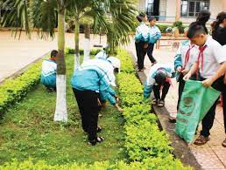
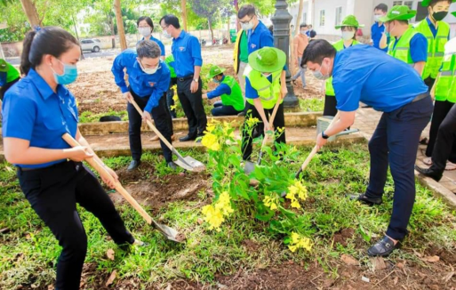
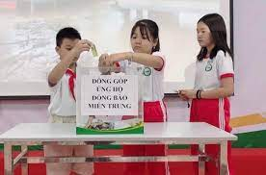
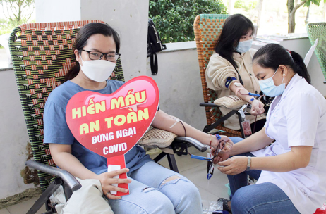
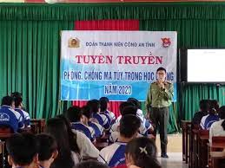
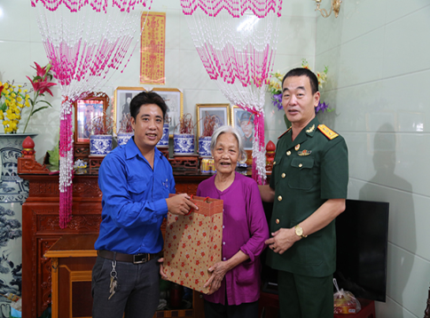
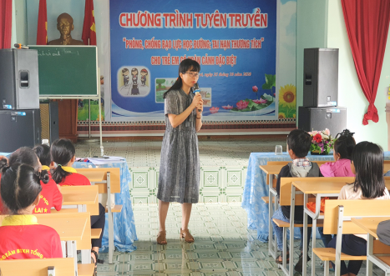
Hoạt động cộng đồng
Bảo vệ môi trường: trồng cây,thu gom rác thải
Tuyên truyền,phòng chống tnxh: ma túy,bạo lực hđ,.
Đền ơn đáp nghĩa:thăm hỏi các thương binh,liệt sĩ
Thiện nguyện hiến máu,quyên góp,..

Slide 4
